Slide 1
數位電路實驗
LAB 8
CPLD/FPGA

Slide 2
實驗題目
CPLD/FPGA簡介
Quartus II的編輯環境介紹

Slide 3
實驗目的
CPLD/FPGA編輯環境簡介
利用Quartus II發展CPLD/FPGA，並熟悉Quartus II所提供的功能。

Slide 4
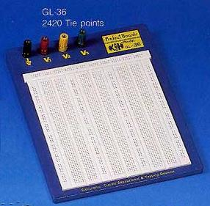


前言─ CPLD/FPGA
使用傳統麵包版接線路會很麻煩且龐大，如果有IC能做好我所需要的邏輯閘，而且用程式就可隨意更改邏輯組合，那該有多好?
圖片出處: http://mabee88.com/MaBeeNEWS.aspx?id=499
圖片出處: http://www.grumpycats.com/

Slide 5
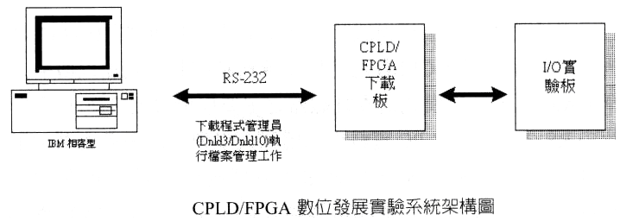
設備介紹─
CPLD/FPGA系統架構圖

Slide 6
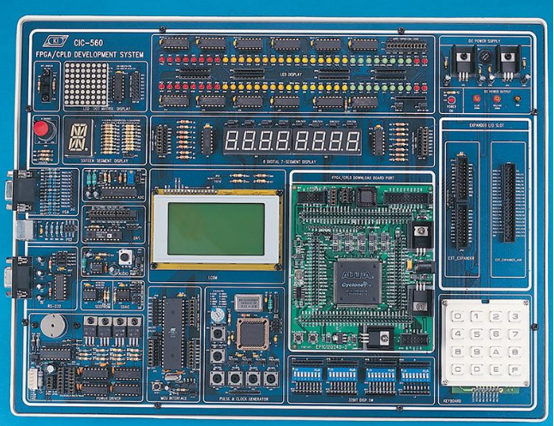
設備介紹─
CIC-560 CPLD/FPGA開發板
I/O實驗板
CPLD/FPGA下載板

Slide 7
設備介紹─Switch

Slide 8
設備介紹─LED燈

Slide 9
設備介紹─Clock & Pulser

Slide 10
設備介紹─七段顯示器

Slide 11
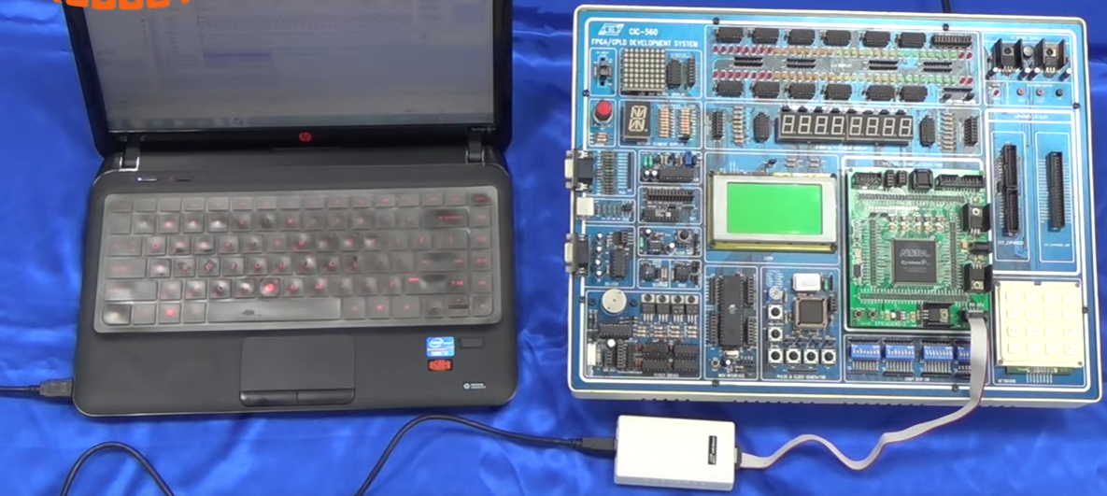
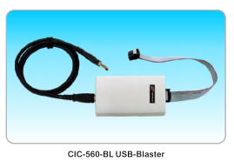
連接開發板
使用實驗室抽屜中的USB-Blaster將開發板及電腦連接在一起
圖片來源：CIC-560 Demo影片
https://www.youtube.com/watch?v=KKi1KU3IKHc

Slide 12
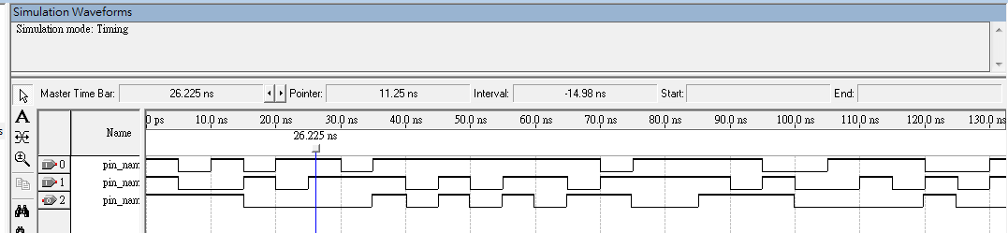
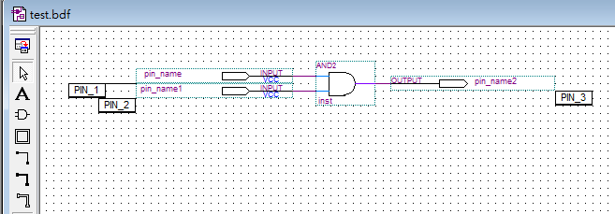
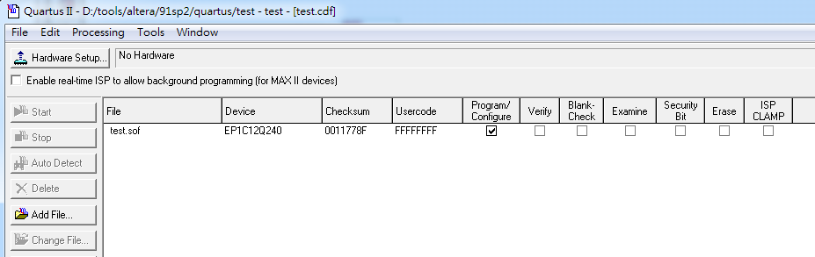
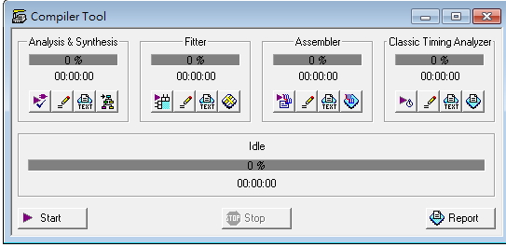
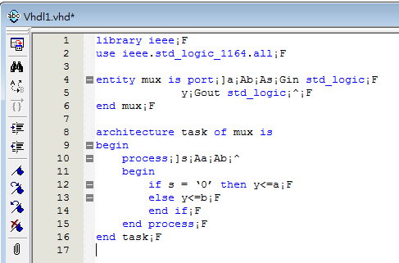

Quartus II的編輯環境介紹
Waveform
Block Diagram/Schematic
Programmer
Compiler
Verilog HDL/VHDL
Development Board

Slide 13
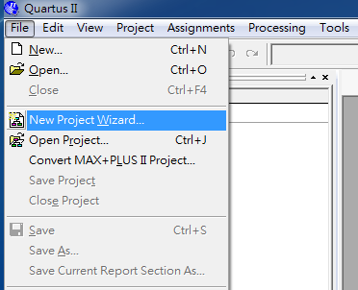
Quartus II使用步驟─建立專案
利用Quartus II繪製ㄧ簡單的邏輯電路，並將程式燒錄到發展板上，以手動觀察輸出。
步驟一：進入Quartus II後，選擇左上角的File→New Project Wiazrd

Slide 14
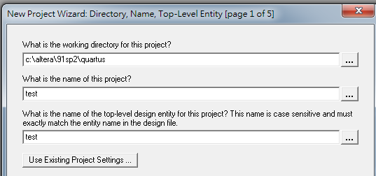
Quartus II使用步驟─建立專案
步驟二：接著點擊下一步，在第一欄選擇你的專案存放的位置，並在第二欄替你的專案取名，選擇下一步。

Slide 15
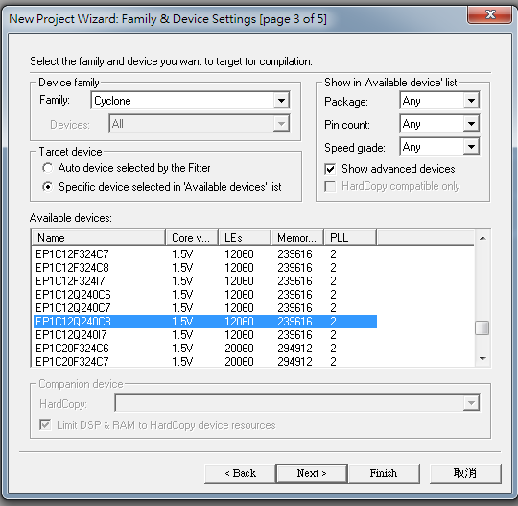
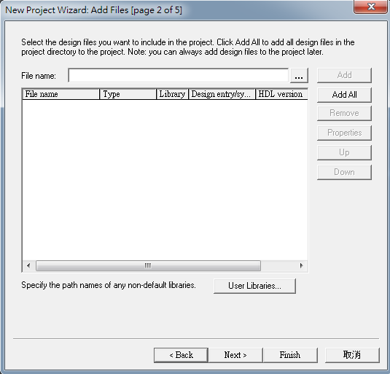
Quartus II使用步驟─建立專案
步驟三：點選Next，出現右邊的圖後，在上面那欄選擇Cyclone，並在下面欄位中找到EP1C12Q240C8，點選後按下Finish完成建立專案。

Slide 16
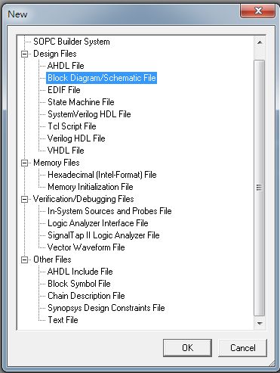
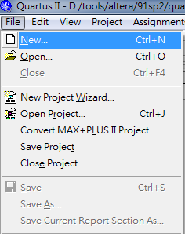
Quartus II使用步驟─設計電路
當建立專案完成後，即可開始設計電路。
步驟一：選擇左上角的File→New ，選擇Block Diagram/Schematic File選項後，點選OK

Slide 17
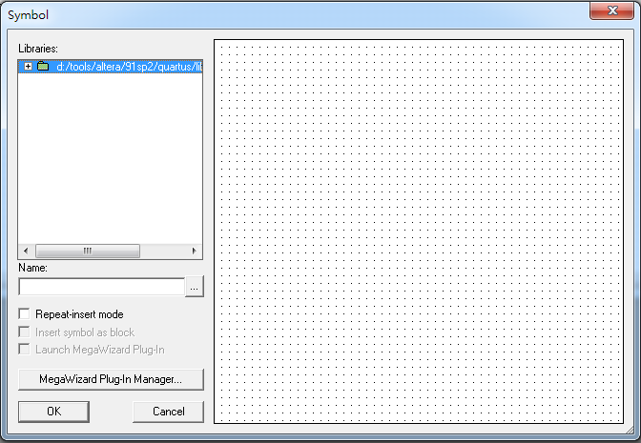
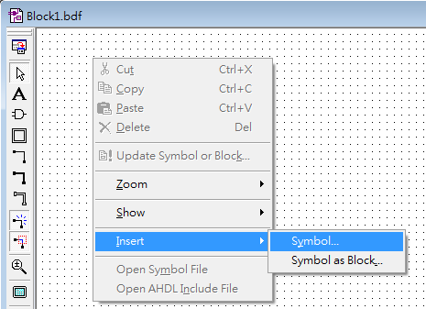
Quartus II使用步驟─設計電路
步驟二：在編輯區塊空白處按下右鍵，選擇Insert→Symbol（或直接在空白處點擊滑鼠左鍵兩下），即可開啟選擇元件的視窗。

Slide 18
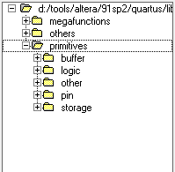
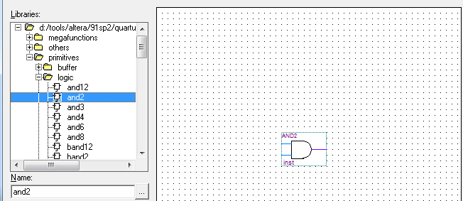
Quartus II使用步驟─設計電路
步驟三：展開資料夾，選擇primitives，即可在其子資料夾中找到常用的元件來使用，也可以在下面Name的欄位中輸入元件名稱來快速尋找。

Slide 19
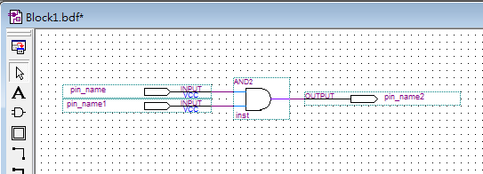
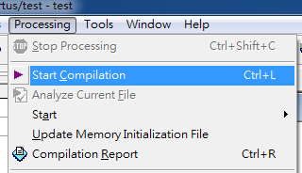
Quartus II使用步驟─設計電路
步驟四：可視需求將使用的各元件重新命名，當完成電路後，選擇Processing→Start Compilation將電路儲存後進行Compile，注意：路徑名稱不可有中文名稱。

Slide 20
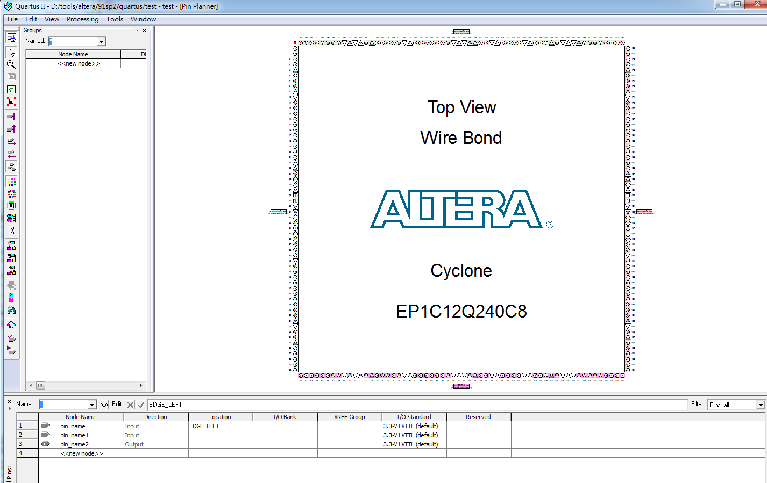
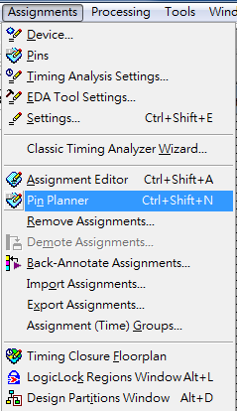
Quartus II使用步驟─燒錄
若設計完成的電路成功Compile，並無Error發生，即可將電路設計燒錄至開發板上。
步驟一：選擇Assignments→Pin Planner，進入選擇晶片腳位的畫面。

Slide 21
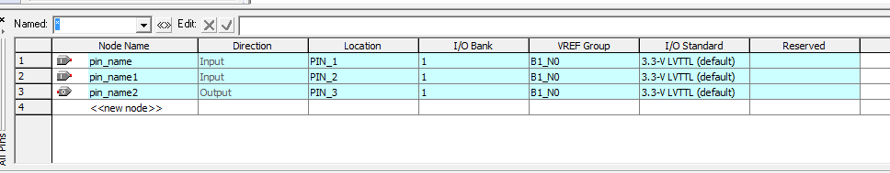
Quartus II使用步驟─燒錄
步驟二：在視窗下方替電路的Input及Output設定腳位，本實驗請將Input設定到Switch，Output設定到LED的腳位，詳細腳位對應編號請參照實驗室抽屜中的課本。

Slide 22
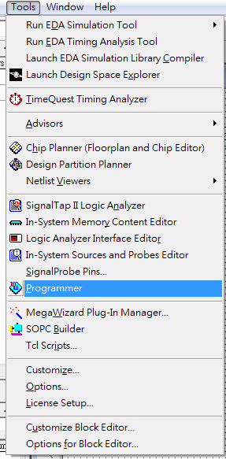
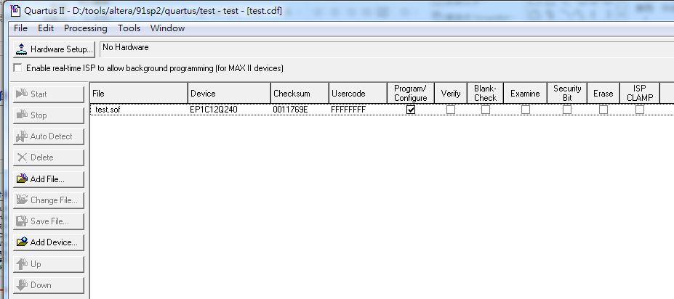
Quartus II使用步驟─燒錄
步驟三：選擇Tools→Programmer，出現燒錄視窗，點選左上角的Hardware Setup，把No Hardware換成USB-Blaster後，關閉視窗點選你的電路檔，並按下左邊的Start後，即完成燒錄動作。

Slide 23
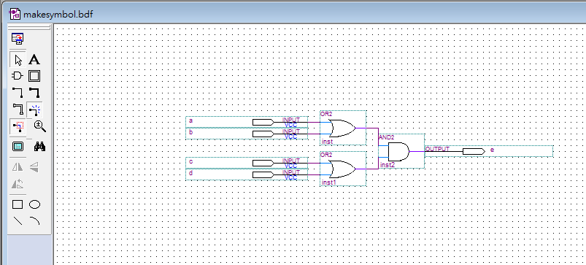
學習使用自定義元件
當編輯完一個元件時，經過 Compiler 正確無誤後，可點選 File → Create/Update → Create Symbol Files for Current File ，產生 bsf 檔以代表現在所設計電路的符號。

Slide 24
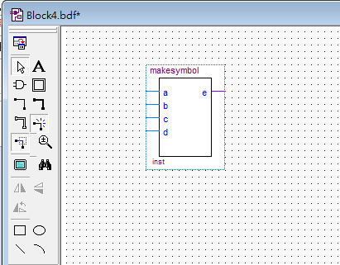
學習使用自定義元件
開啟新的Block Diagram/Schematic File，選擇插入剛產生的Symbol File，即可使用自定義的元件。

Slide 25
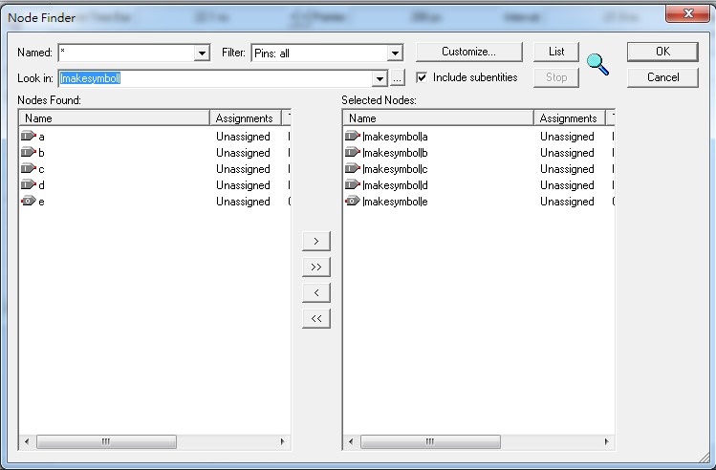
學習使用Waveform
經過Compiler 正確無誤後，選擇Processing → Simulator Tool，點選 ，在Name欄位下方的空白處按右鍵，選擇Insert → Insert Node or Bus，點選Node Finder，在Filter欄位中選擇Pins: all，按下List，將會列出所有可用的Nodes，選擇所需的Nodes並按下>即可選擇。

Slide 26
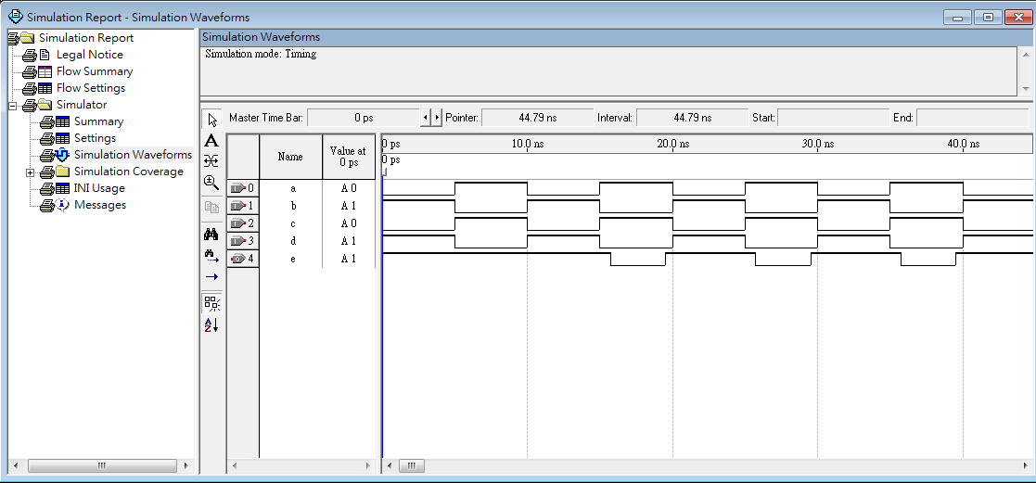
學習使用Waveform
左邊工具列上的按鍵可以設定各種輸入訊號，設定完後存檔，選擇Processing → Simulator Tool，點選Start後等待訊號產生點選Report，即可看到Waveform。

